Slide 1
第三次作业
1、假设有一个全相联映射的Cache，采用写回策略，刚开始时Cache为空。有下面5个存储器操作： （1）write Mem[150]; （2）write Mem[150]; （3）Read Mem[70]; （4）write Mem[70]; （5）write Mem[150];
如果采用按写分配情况下，命中操作的编号序列为： 2，4，5
如果采用不按写分配情况下的命中操作的编号为：
4

Slide 2
2、假设一个计算机系统有64K字节的高速缓存。它采用4路组相联映射，每块有32B 。物理地址大小是34位，最小可寻址单位是1 B。给出34位物理地址哪些位分别对应于Cache索引、标识及块内偏移量。
答案：
高20位（第33-14）为标识字段，
中间9位（第13-5）为索引字段，
最低5位（第4-0位）为块内偏移

Slide 3
3、 Cache-主存存储层次中，主存有0-15共16块，Cache为8块，块号为C0-C7，采用2路组相联映像。设Cache初始为空，现访存块地址流为1、 1、 2、 4、 13、 3、 9、 7、 3、 13时：
（1）画出用LRU替换算法，Cache内各块的实际替换过程图，并标出命中时刻。
（2）计算命中率。
Cache块 | 主存块地址流
 | 1 | 1 | 2 | 4 | 13 | 3 | 9 | 7 | 3 | 13
C0 |  |  |  | 4* | 4* | 4* | 4* | 4* | 4* | 4*
C1
C2 | 1* | 1* | 1* | 1* | 1* | 1* | 9 | 9 | 9 | 9*
C3 |  |  |  |  | 13 | 13 | 13* | 13* | 13* | 13
C4 |  |  | 2* | 2* | 2* | 2* | 2* | 2* | 2* | 2*
C5
C6 |  |  |  |  |  | 3* | 3* | 3* | 3 | 3
C7 |  |  |  |  |  |  |  | 7 | 7* | 7*
命中 |  | H |  |  |  |  |  |  | H | H
命中率 = 3/10

Slide 4
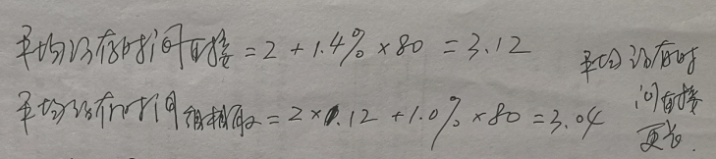
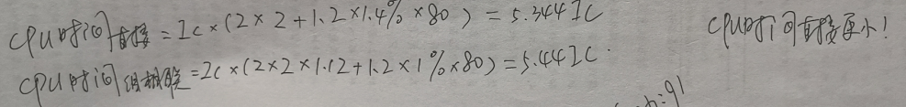
4、 给定以下的假设，试计算直接映象Cache和两路组相联Cache的平均访问时间以及CPU的性能。由计算结果能得出什么结论？
（1）理想Cache情况下的CPI为2.0，时钟周期为2 ns，平均每条指令访存1.2次。
（2）两者Cache容量均为64KB，块大小都是32B。
（3）两路组相联Cache中的多路选择器使CPU的时钟周期增加了12%。
（4）这两种Cache的失效开销都是80 ns。
（5）命中时间为1个时钟周期。
（6）直接映象Cache的失效率为1.4%，两路组相联Cache的失效率为1.0%。

Slide 5
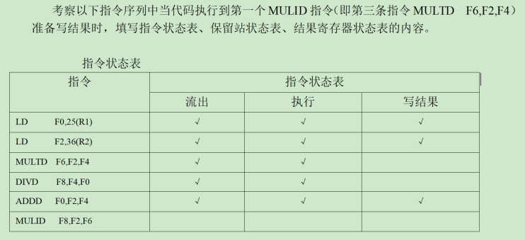
第三次练习

Slide 6
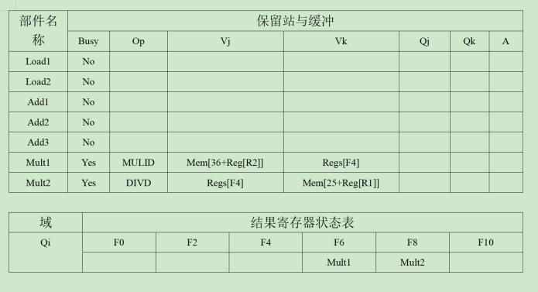
第三次练习

